Slide 1

Corso di Formazione
LA RICOSTRUZIONE DEI SINISTRI STRADALI

Slide 2
PRINCIPI DI CONSERVAZIONE DELL’ENERGIA E DELLE QUANTITA’ DI MOTO
Terzo Principio della Dinamica
“ad ogni azione corrisponde una reazione uguale e contraria”
Principio di Conservazione delle Quantità di Moto
Principio di Conservazione dell’Energia
“nulla si crea e nulla si distrugge, tutto si trasforma”.

Slide 3
PRINCIPI DI CONSERVAZIONE DELL’ENERGIA E DELLE QUANTITA’ DI MOTO
Energia meccanica
L’energia cinetica
L’energia potenziale

Slide 4
PRINCIPI DI CONSERVAZIONE DELL’ENERGIA E DELLE QUANTITA’ DI MOTO
L’energia cinetica è quella posseduta da un corpo in movimento che, per effetto della sua velocità, può compiere lavoro e (come già detto per l’energia in genere) la sua misura viene data, nel caso specifico, dal lavoro che il corpo compie per arrestarsi; parimenti, la misura dell’energia cinetica è anche espressa dal lavoro che è necessario compiere, dall’esterno, per mettere in movimento il corpo fino al raggiungimento di una determinata velocità.

Slide 5
PRINCIPI DI CONSERVAZIONE DELL’ENERGIA E DELLE QUANTITA’ DI MOTO
L’energia potenziale è quella posseduta da un corpo, indipendentemente dal proprio stato di moto, e si distingue in energia di forma (es. posseduta da una molla compressa) ed in energia di posizione (es. posseduta da una massa che si trova ad una certa altezza e che è in grado di compiere lavoro, grazie alla sua forza-peso, durante la caduta).

Slide 6
PRINCIPI DI CONSERVAZIONE DELL’ENERGIA E DELLE QUANTITA’ DI MOTO
Per distinguerla da altre forme di energia, quest’ultima viene anche definita energia potenziale gravitazionale, la cui misura è data dal lavoro del peso del corpo, cioè dal lavoro della forza gravitazionale con cui il corpo è attratto dalla terra.
m * v = m’ * v’
laddove le velocità impresse sono inversamente proporzionali alle rispettive masse.

Slide 7
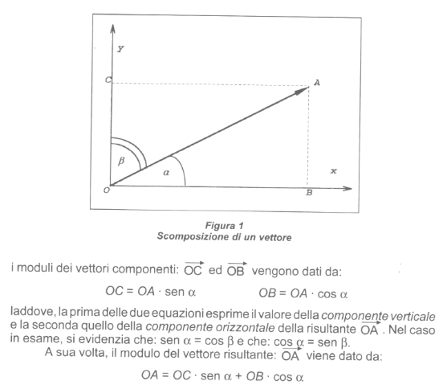
PRINCIPI DI CONSERVAZIONE DELL’ENERGIA E DELLE QUANTITA’ DI MOTO
In termini vettoriali:

Slide 8
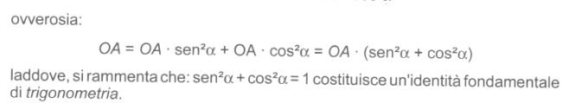
PRINCIPI DI CONSERVAZIONE DELL’ENERGIA E DELLE QUANTITA’ DI MOTO
In particolare, atteso che il moto di un punto in un piano può essere sempre considerato come la risultante di due convenienti moti ortogonali, ad esso può sempre applicarsi il suddetto metodo trigonometrico della scomposizione del moto risultante nelle due componenti verticale ed orizzontale. Poiché tutte le velocità implicate in un problema di infortunistica stradale, conosciute nei loro effettivi direzione e verso, sono certamente vettori risultanti, allo scopo di poter determinare l’intensità delle relative componenti, riferita alla direzione fondamentale assunta per l’orientamento del sistema, occorre moltiplicare il loro modulo per il seno

Slide 9
PRINCIPI DI CONSERVAZIONE DELL’ENERGIA E DELLE QUANTITA’ DI MOTO
e per il coseno dell’angolo che ciascuno di essi (con la propria direzione ed il proprio verso) forma con l’asse di riferimento. Questa norma vale per tutte le grandezze vettoriali omogenee che si incontrano nell’infortunistica stradale: velocità, forze, spostamenti, accelerazioni, quantità di moto.

Slide 10
PRINCIPI DI CONSERVAZIONE DELL’ENERGIA E DELLE QUANTITA’ DI MOTO
Regola del coseno
Rispetto ad un orientamento prescelto (di norma e per comodità di procedimento, viene assunto quale asse fondamentale del sistema delle quantità di moto, la direzione ed il verso del moto del veicolo urtante), le forze in campo intervengono nella collisione in misura direttamente proporzionale al valore del coseno dell’angolo che i rispettivi versi formano con quello (positivo) fondamentale suddetto.
Studio delle componenti vettoriali: orizzontale e verticale.
TEORIA DEGLI URTI.

Slide 11
PRINCIPI DI CONSERVAZIONE DELL’ENERGIA E DELLE QUANTITA’ DI MOTO
GLI URTI
Il termine urto sta ad indicare un fenomeno di “interazione” fra due o più corpi, almeno uno dei quali in movimento convergente contro l’altro (o gli altri); con un urto, i corpi in esso implicati si scambiano delle forze, ossia “interagiscono”.

Slide 12
TEORIA DEGLI URTI
Corpo urtante
Corpo urtato
quello provvisto di maggiore energia cinetica
quello dotato di minore energia cinetica

Slide 13
TEORIA DEGLI URTI
Viene definita linea d’urto la retta perpendicolare al piano di contatto fra due corpi (veicoli) che entrano in collisione e passante per il punto di contatto (ovvero, per il centro dell’area di contatto). Più precisamente, la linea d’urto coincide con la direzione ed ha lo stesso verso del moto del corpo urtante; lungo la linea d’urto si propaga l’impulso che il corpo urtante imprime all’antagonista corpo urtato.

Slide 14
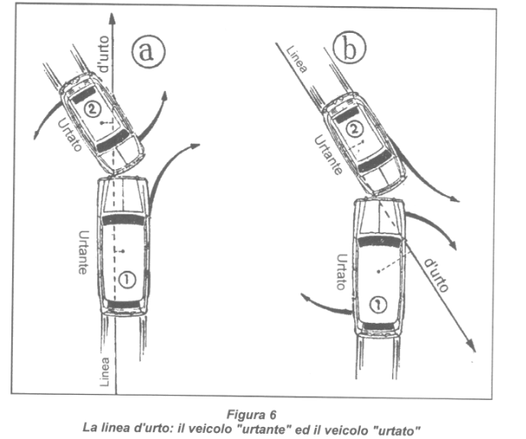
TEORIA DEGLI URTI
Corso di Formazione La Ricostruzione dei sinistri stradali - Relatore P.A. ing. Amedeo Ammaturo

Slide 15
TEORIA DEGLI URTI
In relazione alla posizione del baricentro dei veicoli, rispetto alla linea d’urto, si suole distinguere:
l’urto centrale = la linea d’urto passa per entrambi i baricentri suddetti;
l’urto eccentrico = la linea d’urto non passa per entrambi i baricentri.

Slide 16
TEORIA DEGLI URTI
In relazione alla coincidenza, o meno, fra la “linea d’urto” e la direzione dei moti di entrambi i corpi, si suole distinguere:
l’urto diretto = la linea d’urto e la direzione dei moti di entrambi i corpi coincidono;
l’urto obliquo = la linea d’urto e la direzione di entrambi i moti non coincidono.

Slide 17
TEORIA DEGLI URTI
Alla luce di tutto quanto precede, si può avere:
un urto centrale diretto = (contro frontale o tamponamento) in cui le direzioni dei veicoli coincidono o sono parallele e la linea d’urto passa per entrambi i baricentri;
un urto centrale obliquo = (contro frontale-laterale) in cui la linea d’urto passa per entrambi i baricentri, ma le direzioni dei veicoli formano fra loro un angolo diverso da zero;
un urto eccentrico diretto = (scontro frontale o tamponamento) in cui la linea d’urto non passa per entrambi i baricentri, ma le direzioni sono parallele;
un urto eccentrico obliquo = (contro frontale-laterale o altri tipi di collisioni) in cui la linea d’urto non passa per i baricentri dei veicoli e le direzioni non coincidono, né sono parallele.

Slide 18
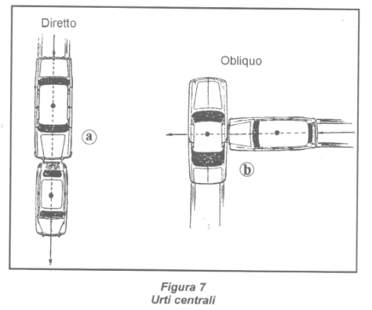
TEORIA DEGLI URTI

Slide 19
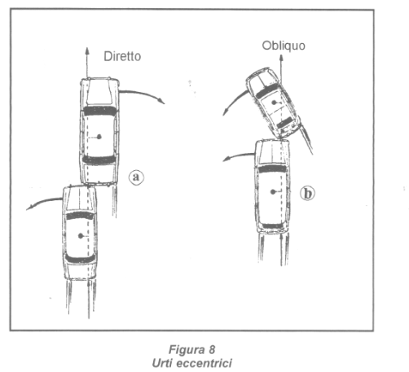
TEORIA DEGLI URTI

Slide 20
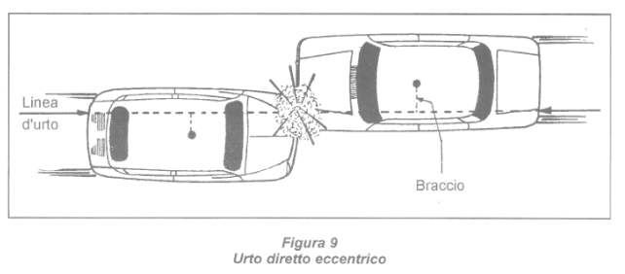
TEORIA DEGLI URTI

Slide 21
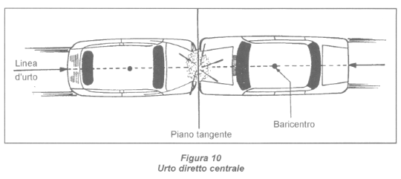
TEORIA DEGLI URTI

Slide 22
TEORIA DEGLI URTI
Pertanto, nella descrizione della fase d’urto (denominata anche fase culminante), occorre fornire le necessarie indicazioni relative alla:
direzione dell’urto (linea d’urto);
intensità dell’urto (forte, media, lieve);
specie dell’urto (eccentrico o centrale, diretto od obliquo: da tergo, di fianco, di fronte);
localizzazione (ed andamento) delle deformazioni riportate dai veicoli entrati in collisione; a questo riguardo, occorre considerare che la deformazione delle strutture entrate per prime in contatto dinamico è indicativa della posizione relativa dei mobili nell’istante dell’urto; negli scontri (urti frontali), la posizione assunta dal faro sinistro è significativamente espressiva del piano della fronte dell’altro veicolo e, pertanto, il prendere nota di tale particolare è di fondamentale importanza per stabilire la posizione (relativa) dei due veicoli al momento dell’impatto.

Slide 23
TEORIA DEGLI URTI
Tuttavia, a prescindere dalla suesposta classificazione teorica, dal punto di vista pratico-scientifico, assume fondamentale importanza, nel contesto delle metodologie di calcolo che andremo ad applicare, la determinazione degli angoli che le varie direzioni, di arrivo e di fuga dall’urto, che i veicoli formano rispetto ad un asse di orientamento prefissato, al quale va riferito ciascun sistema. Pertanto, sia nell’applicazione del Principio di Conservazione dell’Energia, che nell’applicazione del Principio di Conservazione delle Quantità di Moto, occorrerà (come si seguito specificato) considerare quattro angoli, uno per ciascuna direzione e, precisamente:

Slide 24
TEORIA DEGLI URTI
α = angolo formato dalla direzione (e verso) di arrivo all’urto del veicolo A con la semiretta positiva dell’asse di riferimento (ascisse);
β = angolo formato dalla direzione (e verso) di arrivo all’urto del veicolo B con la medesima suddetta semiretta di riferimento;
γ = angolo con cui la traiettoria del veicolo A devia, rispetto alla semiretta di riferimento, dopo l’urto;
δ = angolo con cui la traiettoria del veicolo B devia, rispetto alla semiretta di riferimento, dopo l’urto.

Slide 25
TEORIA DEGLI URTI
La misurazione di tali angoli, aventi origine sulla semiretta positiva dell’asse delle ascisse, va effettuata ruotando in senso antiorario, fino ad incontrare, rispettivamente, le semirette indicanti visivamente le direzioni di arrivo all’urto e di fuga dall’urto, sia di A che di B; queste sono tangenti ai percorsi (graficamente ricostruiti sull’apposito elaborato planimetrico in scala) seguiti dai veicoli; si precisa che tutte le traiettorie, da esaminare, devono essere riferite ai baricentri dei due veicoli coinvolti nella collisione. Il baricentro è, infatti, il punto di applicazione della risultante delle forze dovute alla gravità e, quando un corpo materiale riceve un urto, la variazione di velocità del suo centro di gravità è la stessa, come se tutta la sua massa fosse ivi concentrata e l’urto esteriore vi fosse trasportato parallelamente. La traiettoria di un mobile, pertanto, è costituita dalla linea che il suo baricentro descrive nello spazio. Negli elaborati planimetrici in scala, la localizzazione del baricentro viene fatta coincidere con il centro della figura raffigurante il veicolo stesso), che può essere anche rappresentato con un semplice rettangolo; per le autovetture, tale punto ricade, più propriamente, fra i due sedili anteriori, ad un’altezza dal suolo variabile a seconda delle caratteristiche dell’automezzo.

Slide 26
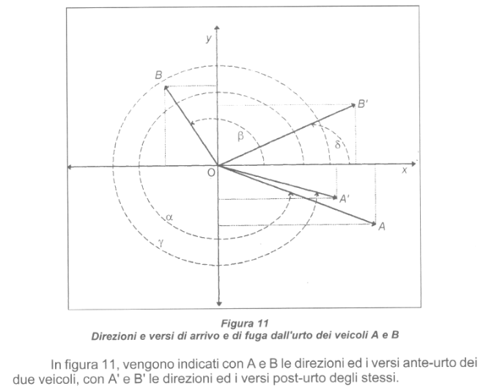
TEORIA DEGLI URTI
Nella figura, vengono indicati con A e B le direzioni ed i versi ante-urto dei veicoli, con A’ e B’ le direzioni ed i versi post-urto degli stessi.

Slide 27
IL COEFFICIENTE DI RESTITUZIONE
K coefficiente di restituzione
indice delle reazioni, più o meno elastiche, avutesi fra le strutture molecolari dei corpi implicati in una collisione.

Slide 28
IL COEFFICIENTE DI RESTITUZIONE
K = 1 (uno), relativamente agli urti che si verificano fra corpi “perfettamente elastici”;
K = 0 (zero), relativamente agli urti che intervengono fra corpi “perfettamente anelastici”.

Slide 29
IL COEFFICIENTE DI RESTITUZIONE
Urto Elastico = i corpi entrati in collisione reagiscono sviluppando forze opposte che, al cessare della causa deformante, riconducono i corpi stessi alla forma ed alle dimensioni primitive (es. le palle di avorio o di acciaio); in tale ipotesi, il coefficiente di restituzione assume valore: K = 1 (uno); a tale riguardo si osserva che nessun corpo è perfettamente elastico, quantunque ci si possa avvicinare moltissimo a tale condizione, la quale resta, pur tuttavia, sempre un caso ideale.

Slide 30
IL COEFFICIENTE DI RESTITUZIONE
Urto Anelastico = i corpi entrati in collisione, comunque deformati, al cessare della causa deformante, restano tali (es. palle di cera); in tale ipotesi, il coefficiente di restituzione assume valore: K = 0 (zero).

Slide 31
IL COEFFICIENTE DI RESTITUZIONE
Urto totalmente anelastico
massa unica m_{u}
w_{u}
medesima direzione
stesso verso
solamente una parte di energia cinetica si è trasformata
alla fase di deformazione, non ha fatto seguito quella di restituzione

Slide 32
IL COEFFICIENTE DI RESTITUZIONE
A mero titolo indicativo, si evidenzia che, per i normali veicoli stradali (strutture metalliche), il coefficiente, che dipende dal grado di elasticità, mediamente, può considerarsi pari ad un valore di K = 0,30. Quindi anche il valore dell’appena menzionato coefficiente di restituzione è approssimativamente calcolabile; esso, infatti, esprime il rapporto fra la variazione della quantità di moto nella fase di restituzione e la variazione della quantità di moto nella fase di deformazione di uno dei due corpi.

Slide 33
IL COEFFICIENTE DI RESTITUZIONE
Relativamente ad un urto diretto e centrale, nell’istante di massima compressione la velocità V (che delimita le due fasi, di deformazione e di restituzione) assume un valore uguale per entrambi i corpi venuti in collisione: in tale istante, i due corpi urtantisi raggiungono una uguale velocità.

Slide 34
IL COEFFICIENTE DI RESTITUZIONE
Indicando con :
V = la velocità comune per entrambi i corpi urtantisi, nell’istante di massima compressione, che delimita le due fasi di deformazione e di restituzione;
w_{a} = la velocità di arrivo all’urto del corpo A;
w’_{a} = la velocità di fuga dall’urto del corpo A;
w_{b} = la velocità di arrivo all’urto del corpo B;
w’_{b} = la velocità di fuga dall’urto del corpo B;
m_{a} = la massa del corpo A interessato all’urto;
m_{b} = la massa del corpo B interessato al medesimo urto.
Si ha:
m_{a} * w_{a} + m_{b} * w_{b} = (m_{a} + m_{b}) * V = m_{a} * w’_{a} + m_{b} * w’_{b}
da cui si dimostra e si giunge alla nota formula:
K = (w’_{b} – w’_{a})/(w_{a} – w_{b}) = (w’_{a} – w’_{b})/(w_{b} – w_{a})

Slide 35
IL COEFFICIENTE DI RESTITUZIONE
Nei casi pratici di infortunistica stradale, ove, piuttosto che urti perfettamente diretti e centrali, si riscontrano in larghissima maggioranza urti obliqui ed eccentrici, il sistema deve necessariamente essere riferito ad un asse di orientamento; pertanto, proiettando i vettori velocità su tale asse (per comodità di calcolo, in genere, lo si fa coincidere con la direzione del moto del veicolo urtante, oppure, del tutto indifferentemente, con quella del moto del veicolo urtato), si avrà:
K = (w’_{b} * cosδ – w’_{a} * cosγ)/ (w_{a} * cosα – w_{b} * cosβ)

Slide 36
IL COEFFICIENTE DI RESTITUZIONE
A seguito di un urto perfettamente anelastico, molte volte riscontrabile nella realtà infortunistica stradale, i veicoli entrati in collisione mantengono il contatto e procedono solidalmente (con massa globale: m_{u} = m_{a} + m_{b}) ed a velocità conseguentemente unica (w_{u} = w’_{a} = w’_{b}); la relativa quantità di moto post-urto sarà:
Q_{u} = m_{u} * w_{u}
per tali ragioni, dall’equazione:
w’_{a} * cosγ = w’_{b} * cosδ
si deduce che anche gli angoli γ e δ sono uguali e, di conseguenza:
cosγ = cosδ

